Slide 1
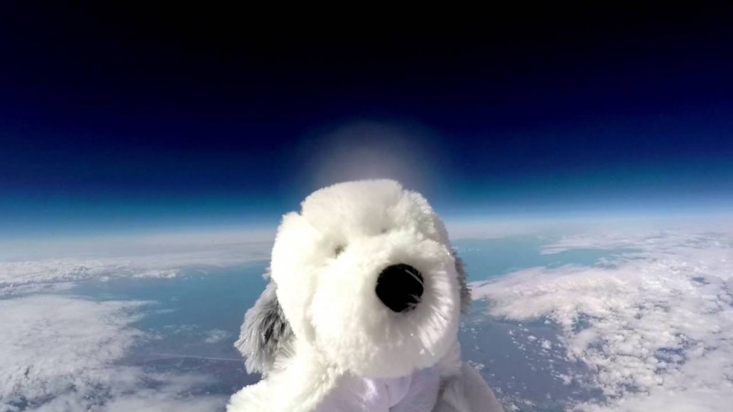
A guide for Python traveler
15주차 / 강사: 김신영

Slide 2

혼자서 여행 시작! With 구글

Slide 3
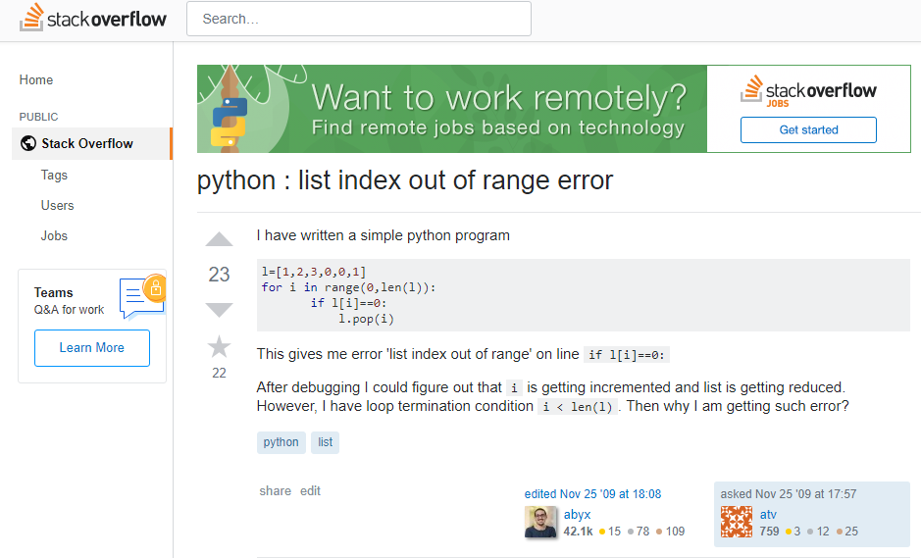
질문하기
Stack Overflow
:프로그래머들의 지식IN (고수들의 답변)
https://stackoverflow.com/

Slide 4
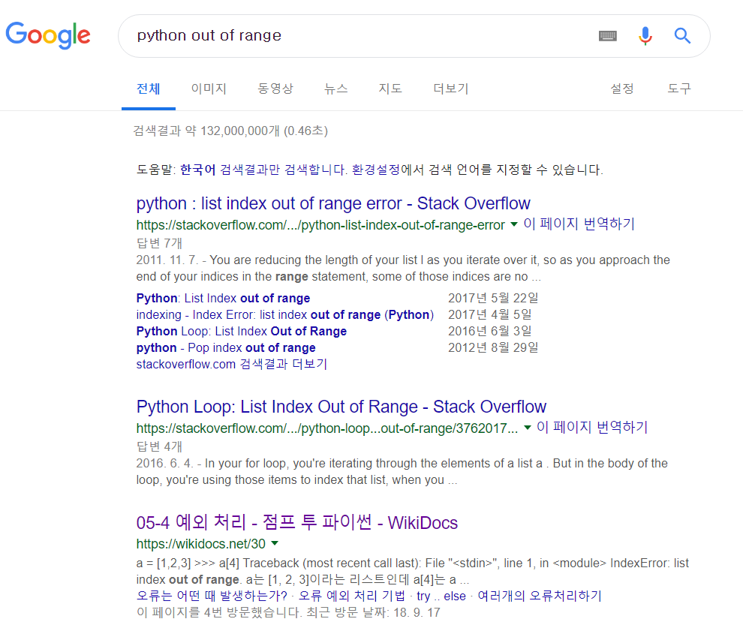

Slide 5
Python 수련하기
<학습 자료>
왕초보 파이썬 : https://wikidocs.net/book/2
점프 투 파이썬 : https://wikidocs.net/book/1
파이썬으로 배우는 알고리즘 트레이딩 : https://wikidocs.net/book/110
<알고리즘 트레이닝>
프로그래머스 : https://programmers.co.kr/learn/challenges
파이썬 코딩도장 : https://dojang.io/course/view.php?id=7
삼성 : https://www.swexpertacademy.com/main/main.do
(삼성 SW직군 지원시 풀어보길 바람)
4.백준 온라인 : https://www.acmicpc.net/ (가장 인기 많은 듯)

Slide 6

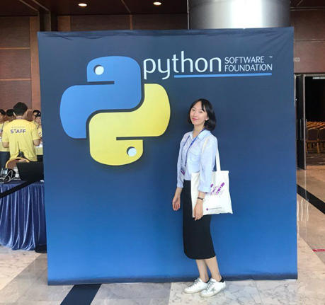
Pythonista와 교류하기
1. PYCON KOREA
https://www.pycon.kr/2018/
2. PYCON 격월 세미나
https://ko-kr.facebook.com/pyconkorea/

Slide 7
지금 시작할 수 있는 멋진 일들
https://www.pycon.kr/2018/program/schedule/
매일 아침 신문기사 타이틀을 문서로 정리하기
반복되는 작업을 파이썬으로 자동화하기 (제 각각의 사진 파일들을 같은 사이즈로 잘라 저장하는 것 등)
여러 수학, 통계 계산
화합물의 특성 예측하기
주식 가격 예측하기
어떤 지역에서 범죄가 일어날지 예측하기
컴퓨터에게 소설 쓰기 시키기

Slide 8


지금 시작할 수 있는 멋진 일들
import XXX

Slide 9
AI / ML/ DL
인공지능 / 머신러닝 / 딥러닝
Artificial Intelligence (AI)
Machine Learning(ML)
Artificial Neural Network
(ANN)
Deep
Neural
Network
(DNN)

Slide 10


AI / ML/ DL
예측!
기대수명 = 식습관점수 + 가족력 + 키/체중 + 성별 + 직업 + 지역 + 예방접종기록
기대수명 =
a(식습관점수) + b(가족력)+ c(키/체중) + d(성별)+ e(직업) + f(지역) + g(예방접종기록)
이 사람의 기대수명은??

Slide 11

도전하기
Kaggle !
구글이 운영
기업, 정부기관, 단체, 연구소등에서 데이터 제공하고 대회 개최
이긴 사람에게 상금을 준다!
대회 참가하지 않아도 각 분야의 다양한 데이터 얻을 수 있다.
고수들의 분석법을 배울 수 있다.
https://www.kaggle.com/

Slide 12

포트폴리오 만들기
나의 모든 활동들을 기록하여 남기기
나중에 나의 포트폴리오가 된다.
코드의 수정 및 협업이 편리하다.

Slide 13
기말고사 공지
중간고사와 마찬가지로 a4용지 한 면에 method 정리하여 올 수 있다.
단, 알고리즘 및 제어문 내용은 제외
파일 입출력 관련 함수 가능
시험문제
파일 입출력 및 함수, 알고리즘 (class , 모듈 안 나옴)
시험시간
월요일반 : 12월 17일 15:00 ~ 17:00
목요일반 : 12월 20일 12:00 ~ 14:00

Slide 14
끝!
# 수업 자료는 2019년 2월 이후 삭제 예정

